Slide 1
03
버젼 관리와 자동화 빌드툴 이해하기
스프링 프로젝트
세팅 #2
Notes:
안녕하세요~ 이번 시간에는 지난 시간 학습했던 지라& 지라 컨플루언스의 작업을 토대로
소스를 어떻게 관리하는지! 그리고 어떻게 배포를 할 수 있을지 그런 배포 전략들을 실행해 볼 수 있는 빗버킷 그리고 젠킨스에 대해서
학습을 하려고 하는데요~
그 전에 실제로 프로젝트를 AWS 에 올려보는 작업을 먼저 해보려고 합니다.
그리고~ 이 프로젝트를 실제 빗버킷을 통해서 소스를 올려보고~! 또 이 프로젝트를 젠킨스를 통해서 배포해보는 과정을 통해서
훨씬 더 실무적인 느낌들을 가져갈 수 있을 것이라고 생각해봅니다.

Slide 2
버젼 관리와 자동화 빌드툴 이해하기
03

Slide 3
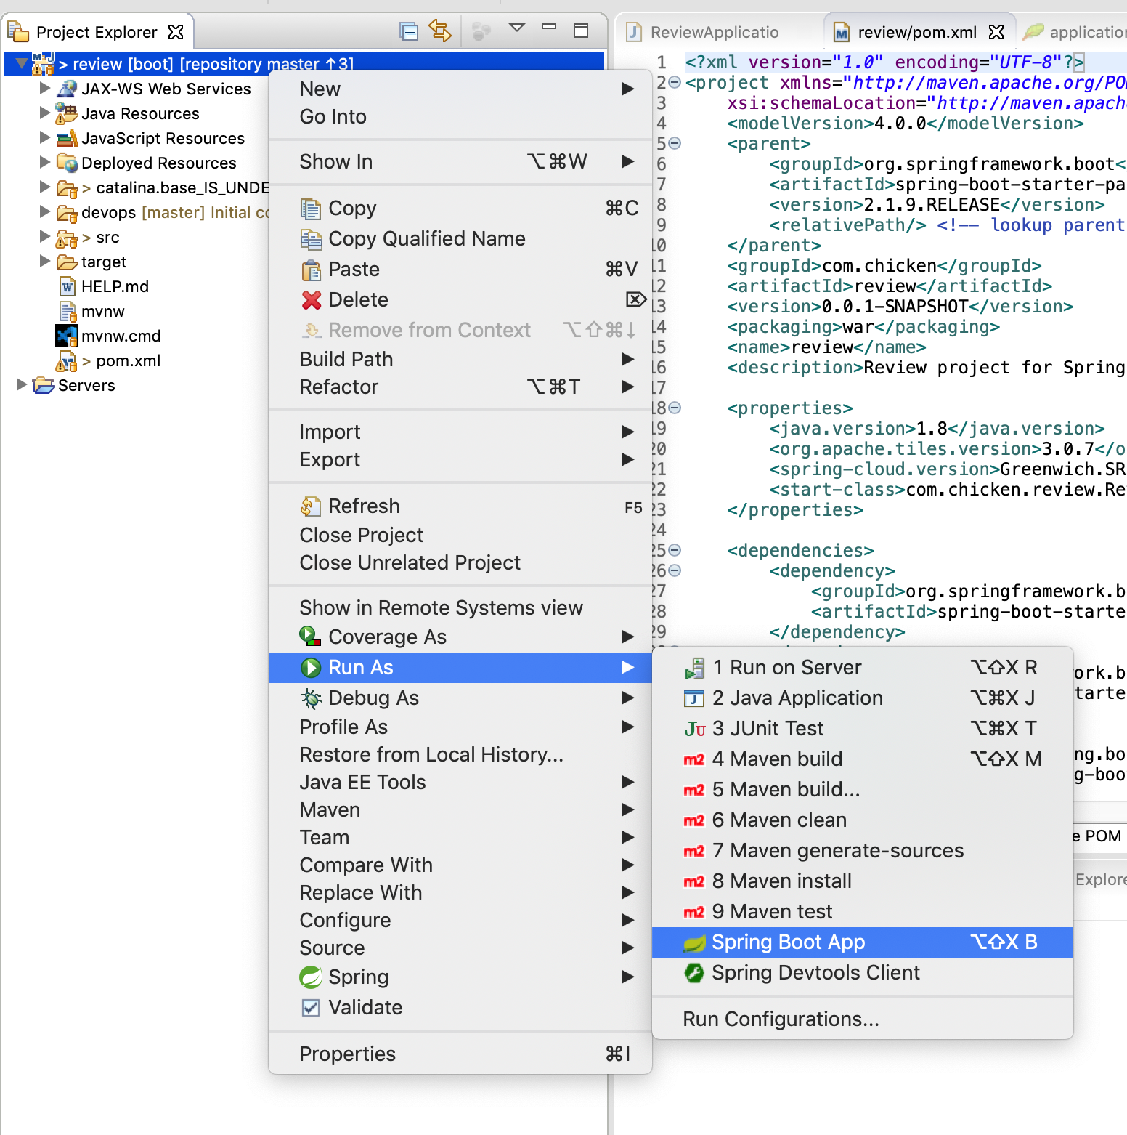
스프링 프로젝트 세팅 #2
03
버젼 관리와 자동화 빌드툴 이해하기
Notes:
지난 시간에 만들어 놓았던 프로젝트를 실행해 보는 방법은 프로젝트에 마우스 우클릭을 한뒤에 Run AS 에 마우스를 올리고
Spring Boot App 을 클릭해 보는 것입니다.

Slide 4
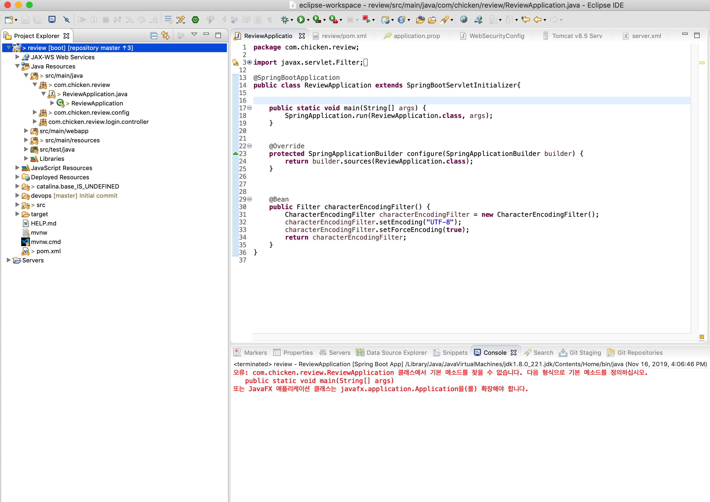
스프링 프로젝트 세팅 #2
03
버젼 관리와 자동화 빌드툴 이해하기
Notes:
만약 정상적이라면 프로젝트가 잘 동작하는 것을 볼 수 있는데요.
만약 위와 같이 main 메소드를 찾을 수 없다는 에러가 났다면 수정을 해주어야 합니다.
Main 에 주석이 되어있는 부분을 해제 하시고 다시 실행하시면 정상적으로 로드가 되는 것을 볼 수 있습니다.

Slide 5
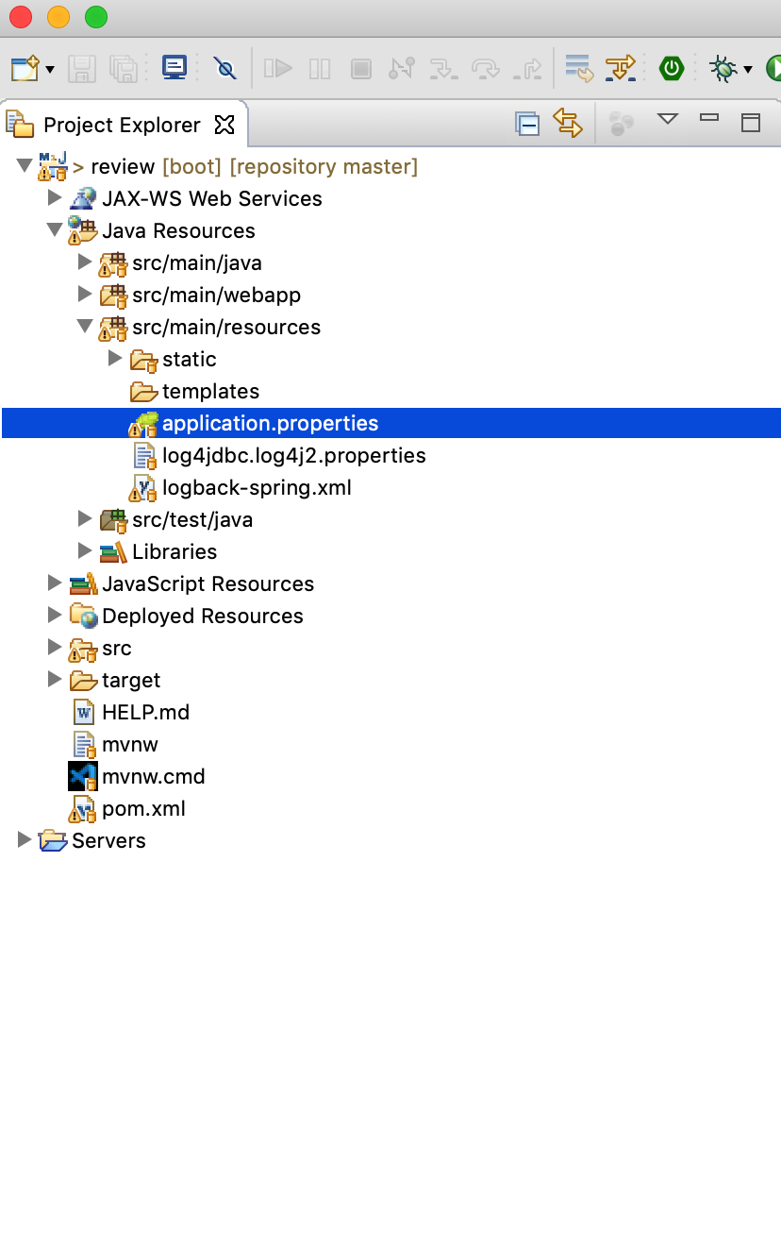
스프링 프로젝트 세팅 #2
03
버젼 관리와 자동화 빌드툴 이해하기
#SERVER PORT
server.port=7000
server.servlet-path=/*
cloud.aws.region.static=ap-northeast-2
#VIEW
spring.mvc.view.prefix=/WEB-INF/
spring.mvc.view.suffix=.jsp
spring.datasource.driverClassName=net.sf.log4jdbc.sql.jdbcapi.DriverSpy
spring.datasource.url=jdbc:log4jdbc:mariadb://review.cm03m1qy5nzi.ap-northeast-2.rds.amazonaws.com:3306/review
spring.datasource.username=admin
spring.datasource.password=admin142536
cloud.aws.stack.auto=false
#IMG SETTING
server.compression.enabled=true
spring.resources.chain.cache=true
server.compression.min-response-size=2048
spring.resources.chain.enabled=true
spring.resources.cache.period=3600
spring.resources.add-mappings=true
#ENCODING UTF8
spring.http.encoding.charset=UTF-8
spring.http.encoding.enabled=true
spring.http.encoding.force=true
spring.messages.basename=validation
…
Notes:
그리고 한번 체크를 해주어야 하는 부분이 있습니다. Application.properties 파일인데요!
스프링 부트에서는 이 파일을 토대로 다양한 설정들을 해줄 수 있습니다. Jsp 를 사용하게 만들 수도 있고
그리고 mysql 과 같은 데이터 베이스 설정을 해줄 수도 있습니다. 그리고 서버의 포트정보나 패스의 위치 정보를 세팅해 줄 수도 있습니다.
저희는 다른 포트와 중복되지 않도록 7000 포트로 만들어 보겠습니다.
그리고 다시 실행을 합니다,

Slide 6
스프링 프로젝트 세팅 #2
03
버젼 관리와 자동화 빌드툴 이해하기
. ____ _ __ _ _
/\\ / ___'_ __ _ _(_)_ __ __ _ \ \ \ \
( ( )\___ | '_ | '_| | '_ \/ _` | \ \ \ \
\\/ ___)| |_)| | | | | || (_| | ) ) ) )
' |____| .__|_| |_|_| |_\__, | / / / /
=========|_|==============|___/=/_/_/_/
:: Spring Boot :: (v2.1.9.RELEASE)
Notes:
스프링 프로젝트가 정상적으로 로드가 되면 이와 같이 스프링 부트가 정상적으로 로드가 되었다는 메세지가 나오게 됩니다.

Slide 7
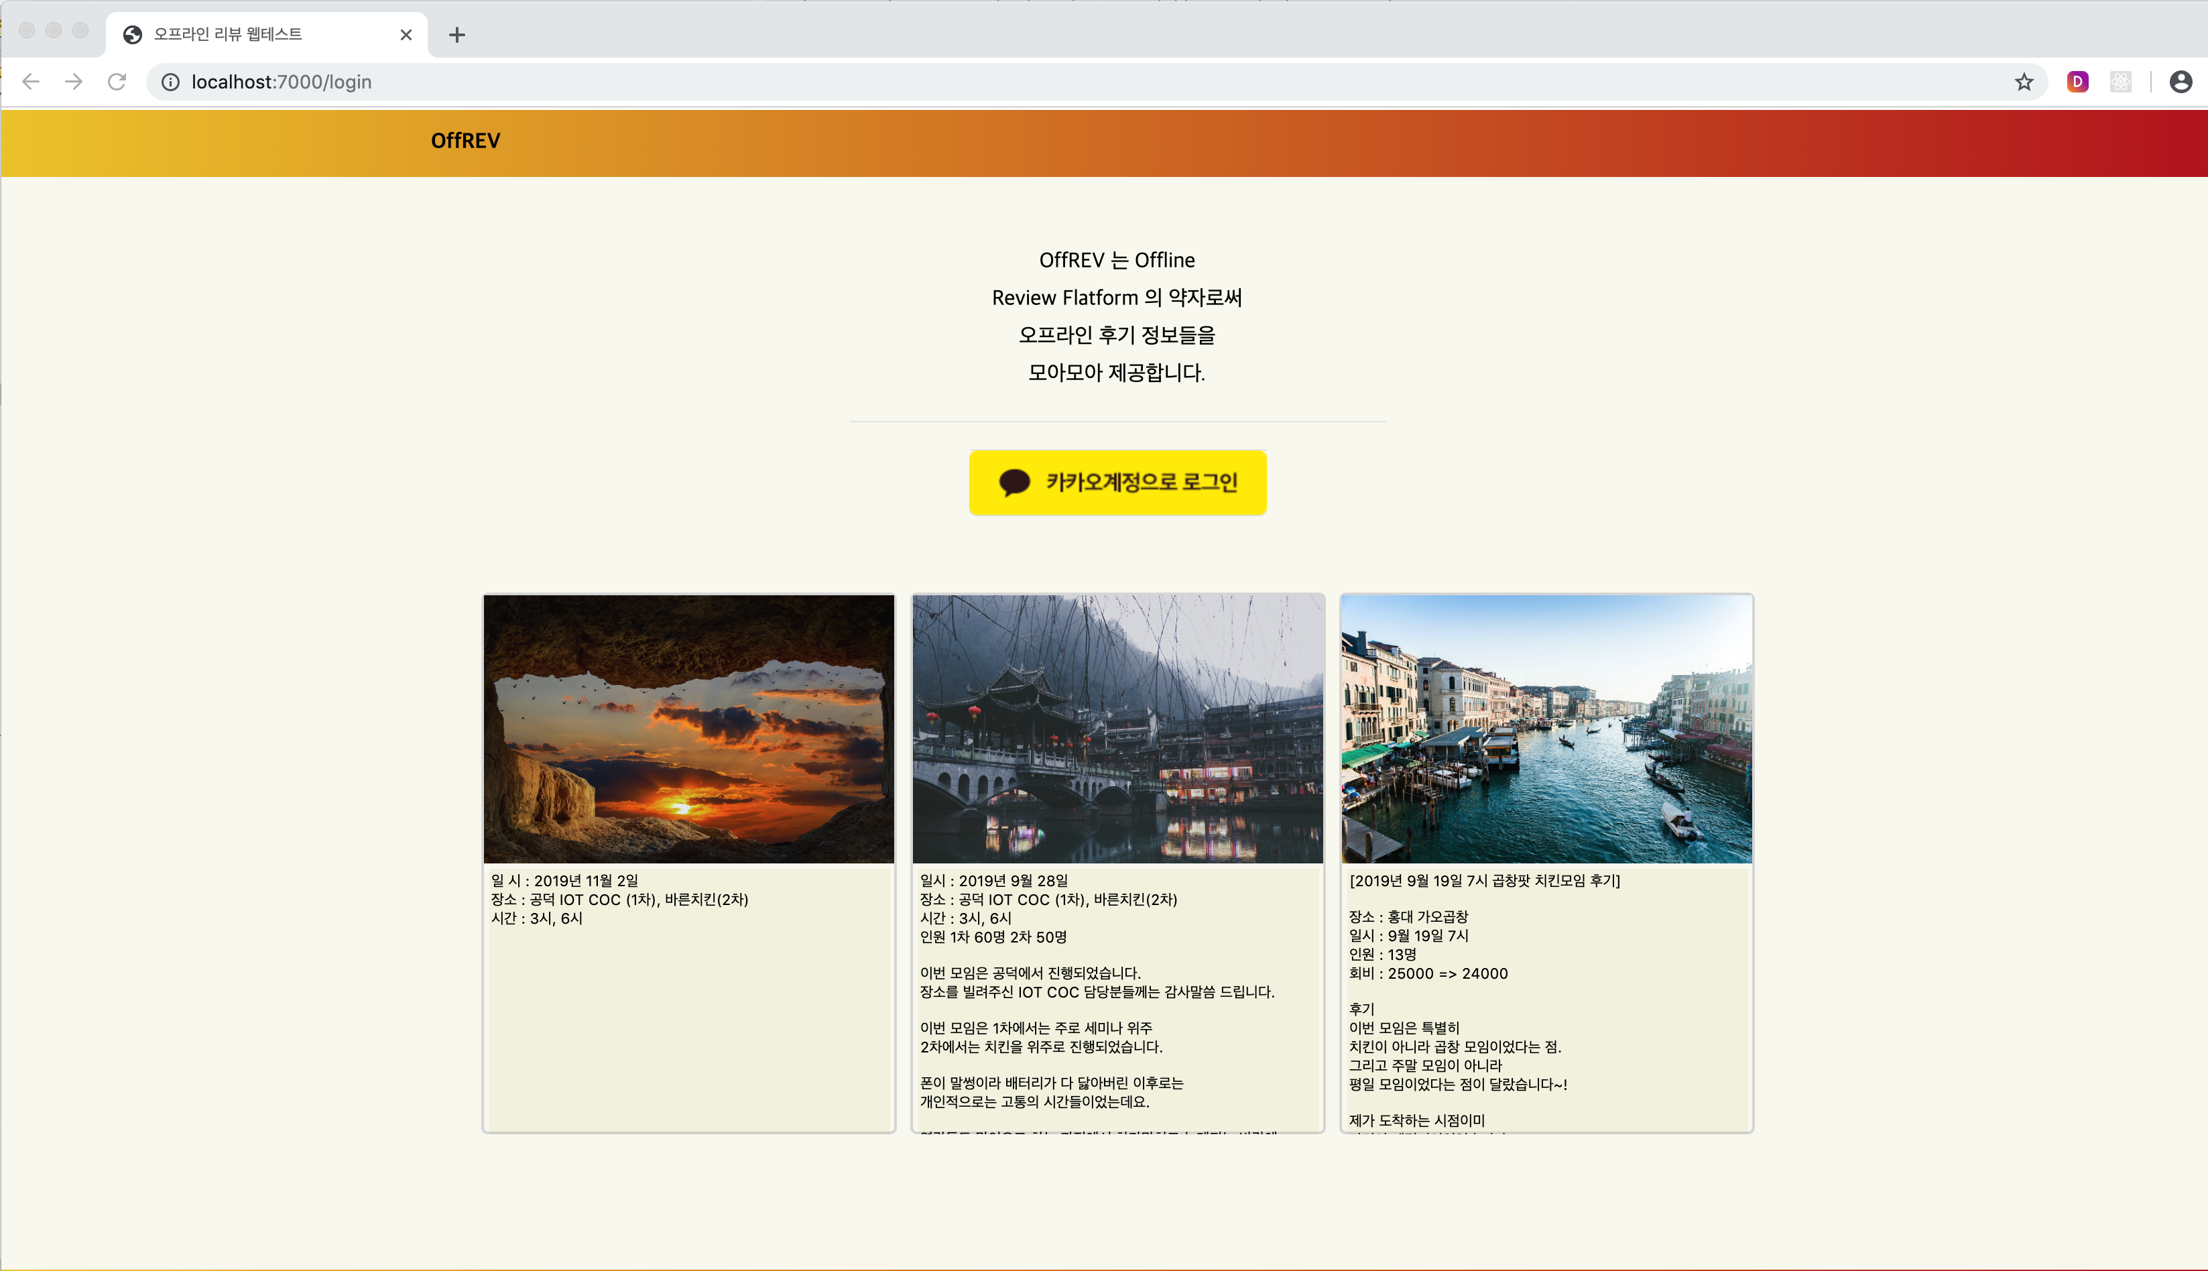
스프링 프로젝트 세팅 #2
03
버젼 관리와 자동화 빌드툴 이해하기
Notes:
프로젝트가 로드가 끝이 나면 위와 같이 로컬호스트에 7000 포트로 접속을 하게 되면 프로젝트가 로드되는 것을 볼 수 있습니다.
이제 이 프로젝트의 로드가 끝이 났다면 이제 AWS 서버에 올려보도록 하겠습니다.

Slide 8
스프링 프로젝트 세팅 #2
03
버젼 관리와 자동화 빌드툴 이해하기
CLOUD SERVER(AWS)
JAVA
터미널 OR PUTTY (서버 접속)
Tomcat Server
터미널 OR PUTTY (서버 접속)
스프링 프로젝트 파일
File zilla
Notes:
서비스를 실서버에 올리기 위해서는 터미널을 통해서 서버에 접속할 수 있어야 하고
그리고 파일질라를 통해 스프링으로 전시간에 만든 WAR 파일이 필요합니다. 이것을 파일 질라를 통해 옮기면 됩니다.

Slide 9
스프링 프로젝트 세팅 #2
03
버젼 관리와 자동화 빌드툴 이해하기
JAVA 설치
yum list | grep jdk =>-- jdk리스트 확인 sudo yum install java-1.8.0-openjdk => java 오픈 소스 설치
java –version -- java 버젼 확인
Tomcat 설치
sudo yum install wget -- wget 패키지 설치
sudo mkdir /opt/tomcat -- 톰켓을 설치할 폴더 생성
wget http://mirror.navercorp.com/apache/tomcat/tomcat-8/v8.5.47/bin/apache-tomcat-8.5.47.tar.gz
-- 다운로드
sudo tar xvf apache-tomcat-8*tar.gz -C /opt/tomcat --strip-components=1 -- 압축 해제
Notes:
자바의 설치는 yum 리스트를 통해서 jdk 목록을 부르고 그중에서 자유롭게 쓸 수 있는 openjdk 를 설치합니다.
그리고 톰켓의 경우는 wget 패키지를 다운 받아서 해당 파일을 설치하는 방식으로 진행합니다. 다른 곳에서 파일을 옮겨서 설치를 해도 무방합니다만
이런 방식으로 진행해보겠습니다.

Slide 10
스프링 프로젝트 세팅 #2
03
버젼 관리와 자동화 빌드툴 이해하기
Tomcat 세팅
sudo useradd -M tomcat – 톰켓 계정 추가
sudo chgrp -R tomcat /opt/tomcat -- 해당 폴더를 tomcat user 권한 부여
sudo chown -R tomcat webapps/ work/ temp/ logs/ -- 소유권을 톰켓으로 정의
sudo chmod g+x conf – Config 폴더 권한 부여
sudo chmod 777 webapps -- 파일 삭제 및 수정 권한 부여
sudo systemctl enable tomcat -- 톰켓 사용 가능하도록
sudo systemctl status tomcat -- 톰켓 확인
sudo systemctl start tomcat -- 톰켓 시작
cd /opt/tomcat/webapps
sudo rm -rf manager
sudo rm -rf host-manager
sudo rm -rf examples
sudo rm -rf docs
Notes:
여러가지 톰켓 관련 세팅이 필요합니다. 우선 톰켓이 정상적으로 동작하는지 확인하고 여러 tomcat 계정으로 폴더들의 권한을 넣어둡니다.
그리고 webapps 를 초기에 설치하게 되면 필요 없는 폴더들이 있는데 해당 폴더들을 정리해줍니다.

Slide 11
스프링 프로젝트 세팅 #2
03
버젼 관리와 자동화 빌드툴 이해하기
# Systemd unit file for tomcat
[Unit]
Description=Apache Tomcat Web Application Container
After=syslog.target network.target
[Service]
Type=forking
Environment=JAVA_HOME=/usr/lib/jvm/jre
Environment=CATALINA_PID=/opt/tomcat/temp/tomcat.pid
Environment=CATALINA_HOME=/opt/tomcat
Environment=CATALINA_BASE=/opt/tomcat
Environment='CATALINA_OPTS=-Xms512M -Xmx1024M -server -XX:+UseParallelGC'
Environment='JAVA_OPTS=-Djava.awt.headless=true -Djava.security.egd=file:/dev/./urandom'
ExecStart=/opt/tomcat/bin/startup.sh
ExecStop=/bin/kill -15 $MAINPID\
User=tomcat
Group=tomcat
UMask=0007
RestartSec=10
Restart=always
[Install]
WantedBy=multi-user.target
Tomcat 세팅
sudo vi /etc/systemd/system/tomcat.service
Notes:
그리고 vi 를 열어서 tomcat.service 파일을 오른쪽 내용으로 세팅합니다.

Slide 12
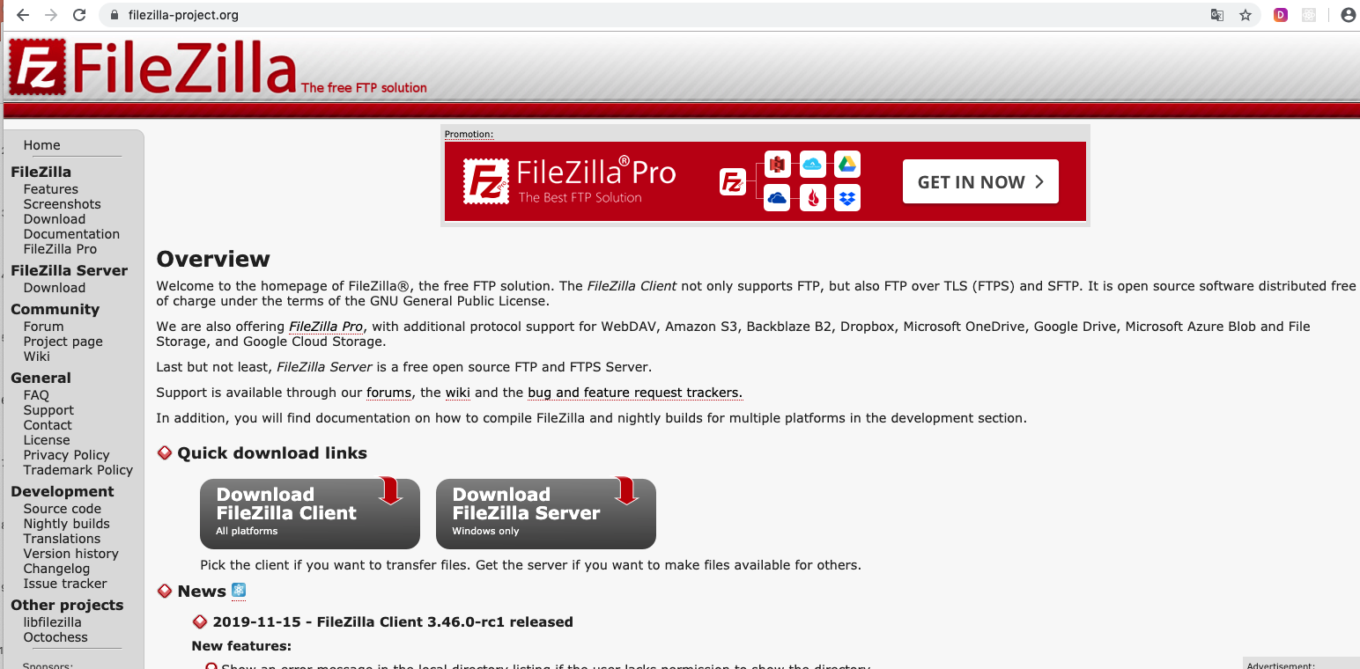
스프링 프로젝트 세팅 #2
03
버젼 관리와 자동화 빌드툴 이해하기
파일질라 다운로드
Notes:
앞에서 설명했던것 처럼 파일 전송을 위해서는 파일질라를 다운 받아서 사용하면 됩니다.
파일질라 사이트에 들어가셔서 클라이언트를 다운 받으시면 됩니다.

Slide 13
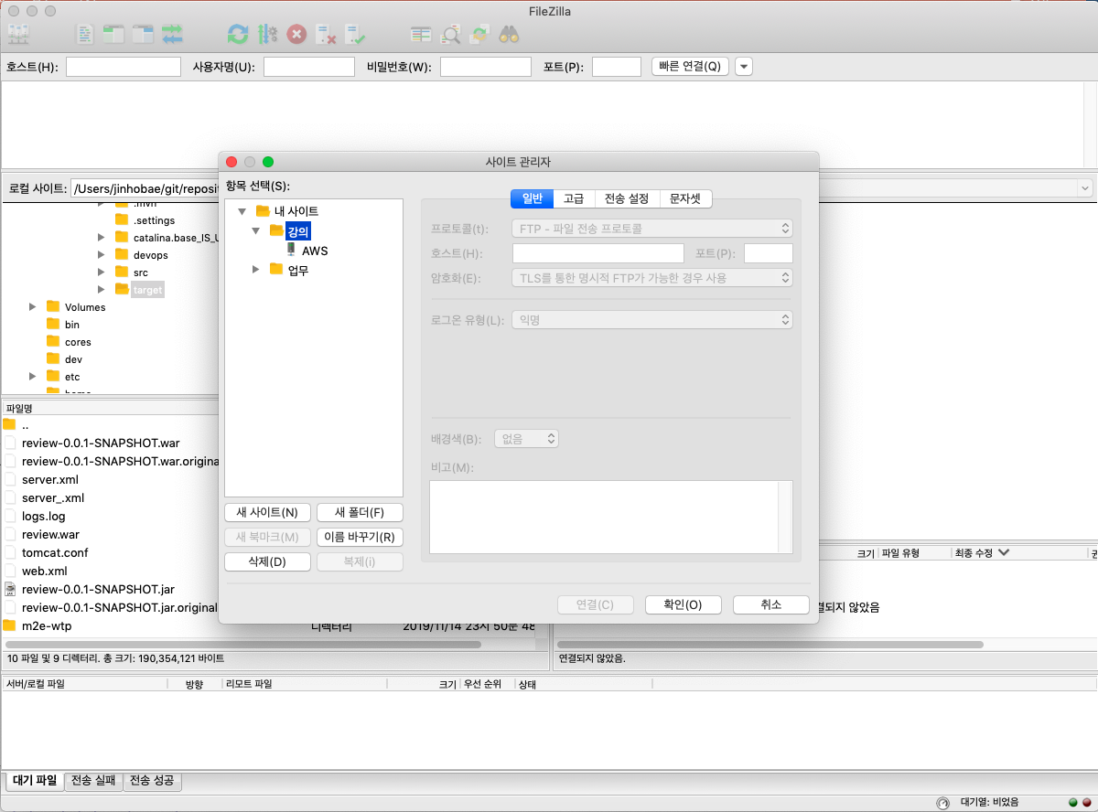
스프링 프로젝트 세팅 #2
03
버젼 관리와 자동화 빌드툴 이해하기
Notes:
설치가 끝나고 실행을 하면 좌측 상단에 Connection 설정 버튼이 있습니다. 해당 버튼을 눌러주면
새 폴더 만들기, 새싸이트 만들기를 통해서 원하는 정보들을 입력할 수 있습니다.

Slide 14
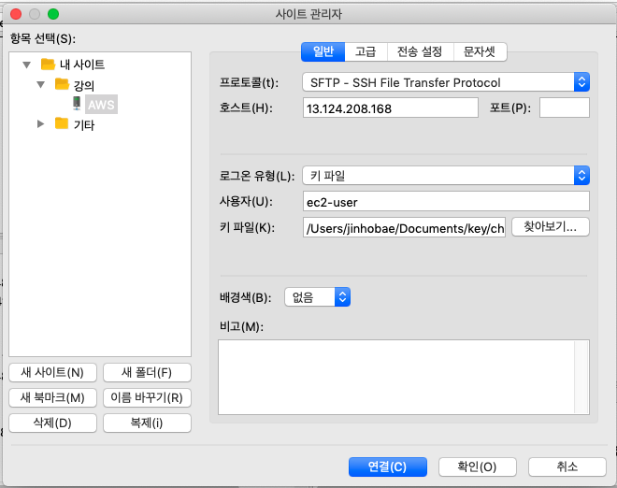
스프링 프로젝트 세팅 #2
03
버젼 관리와 자동화 빌드툴 이해하기
Notes:
프로토콜정보를 SFTP로 맞추어 줍니다. 그리고 호스트는 원래 AWS 에 올려라 하는 IP 주소를 입력합니다.
그리고 기존에 가지고 있던 키 파일 정보로 로그인 유형을 정해줍니다. 그리고 사용자를 선택하고, 기존의 키 파일 장소를 찾아서 선택합니다.
그리고 연결 버튼을 누르면! 이제 파일을 주고 받을 수 있게 됩니다.

Slide 15
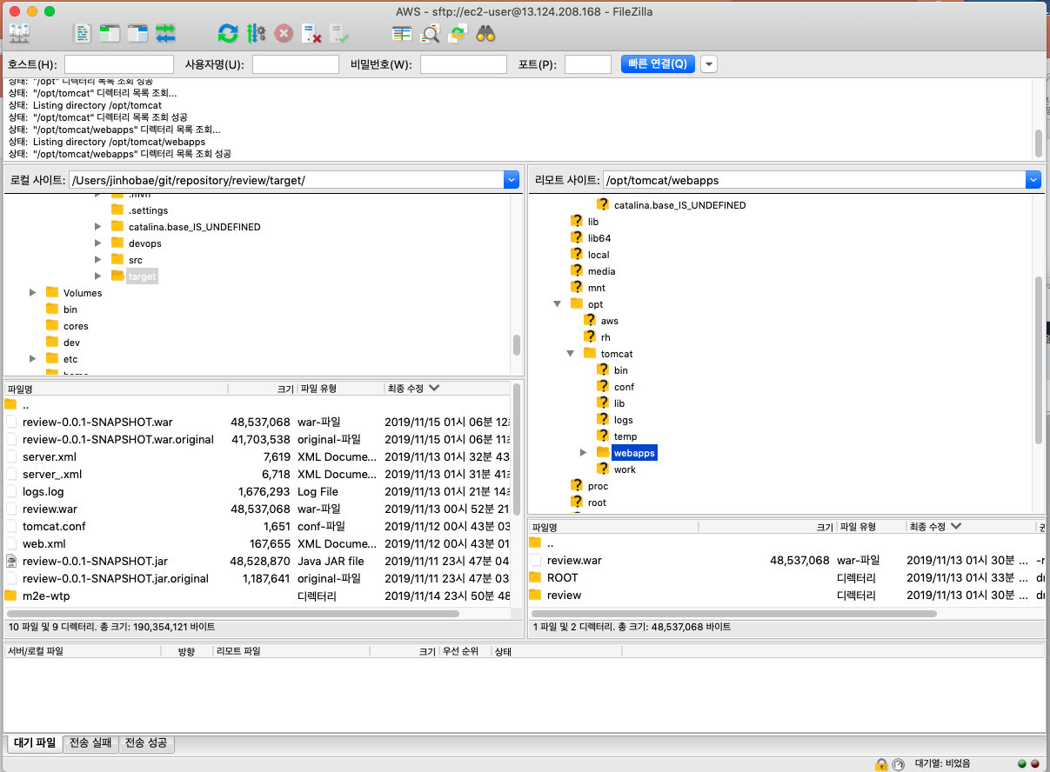
스프링 프로젝트 세팅 #2
03
버젼 관리와 자동화 빌드툴 이해하기
Notes:
톰켓을 세팅하고 설치하면 오른쪽 화면처럼 톰켓 폴더 밑에는 webapps 와 같은 폴더가 있습니다. 이 폴더를 정리해 줍니다.
그리고 conf 폴더에 가면 server.xml 이라는 파일이 있는데 해당 파일에 내용을 추가해서 넣어줍니다.
그리고 기존에 만들었던 WAR 파일을 옮겨 담기만 하면! 이제 서비스가 로드 됩니다.

Slide 16
스프링 프로젝트 세팅 #2
03
버젼 관리와 자동화 빌드툴 이해하기
server.xml
<Host name="localhost" appBase="webapps"
unpackWARs="true" autoDeploy="true">
<!-- SingleSignOn valve, share authentication between web applications
Documentation at: /docs/config/valve.html -->
<!--
<Valve className="org.apache.catalina.authenticator.SingleSignOn" />
-->
<!-- Access log processes all example.
Documentation at: /docs/config/valve.html
Note: The pattern used is equivalent to using pattern="common" -->
<Valve className="org.apache.catalina.valves.AccessLogValve" directory="logs"
prefix="localhost_access_log" suffix=".txt"
pattern="%h %l %u %t &quot;%r&quot; %s %b" />
<Context docBase="review" path="/" reloadable="true" source="org.eclipse.jst.jee.server:review"/>
</Host>
Notes:
서버 설정 파일입니다. 이 서버 설정 파일에도 다양한 정보가 담겨져 있습니다.
어떤 폴더를 통해서 서비스를 할것인지 서비스에는 몇명이 접속할 수 있는지 그리고 어느 폴더를 기준점을 잡을 것인지 등등의 정보가 담겨져있습니다.
저희는 노란색 부분의 Context 를 건드릴 예정입니다. Path 정보를 / 로 만들어서 세팅해주면 됩니다.
그리고 서비스 재시작을 한번 해줍니다.

Slide 17
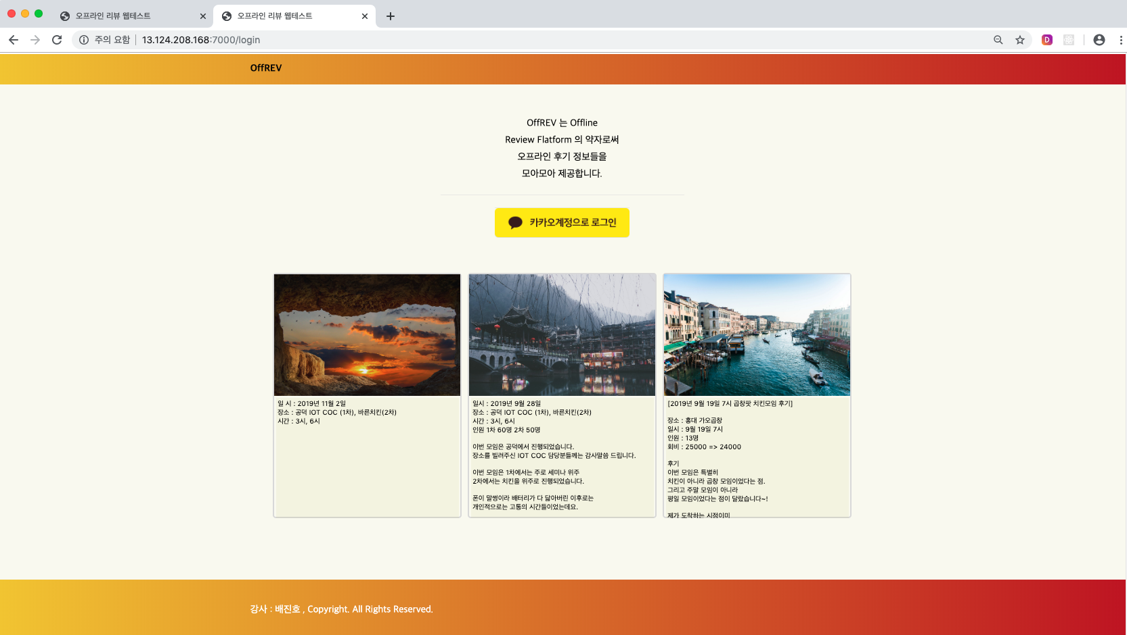
스프링 프로젝트 세팅 #2
03
버젼 관리와 자동화 빌드툴 이해하기
Notes:
이렇게 서비스가 로드된 화면을 볼 수가 있는데요. 상단에 보시면 아이피 주소와 포트번호를 통해서 서비스가 올라온 것을 볼 수가 있습니다.
이상으로 스프링 프로젝트의 서비스를 실서버에 올려보고 테스트 해보는 시간을 가졌습니다.
다음 시간에는 빗버킷을 통해서 서비스의 소스 관리를 하는 부분에 대해서 다루어 보도록 하겠습니다.
감사합니다.

